Slide 1

Защитники школы
Наибольший общий делитель

Slide 2

Проверка готовности к уроку
Тетрадь
Ручка
Карандаш
Учебник
Дневник

Slide 3
: 2
: 2
: 5
100
400
200
: 5
: 20
20
1

Slide 4
: 2
: 10
80
8
40
: 5
16

Slide 5
Разложите на простые множители
Первый ряд | Второй ряд | Третий ряд
945, 1024 | 980, 1350 | 1005, 1600

Slide 6
Назовите все делители чисел 6; 10; 16?
6:
1;
2;
3;
6;
10:
1;
2;
5;
10;
16:
1;
2;
4;
8;
16.

Slide 7
Найдите ошибки:
144 2 132 4 168 2
71 2 44 2 84 4
36 6 22 2 41 7
6 3 10 5 6 3
3 3 2 2 2 2
1 1 0

Slide 8
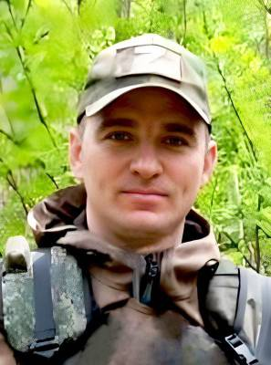
Коновалов Александр Александрович
10.07.1985 – 07.06.2023
Героически погиб при выполнении боевых задач
в ходе специальной военной операции на Украине.
Награжден орденом Мужества посмертно.

Slide 9
Принесенные животные:
Гусь – 1,
Котята - 5 ,
Собаки – 2,
Цыплята – 6,
Воробьи – 10 ,
Утята – 9.

Slide 10
Как найти наибольший общий делитель чисел?
НОД(6;9)=
3
НОД(14;7)=
7
НОД(16;24)=
8
НОД(13;25)=
1

Slide 11
Закрепление
1.Найдите НОД чисел:
А) 14 и 49
Б) 12 и 27
В) 64 и 96
Г) 81 и 108
Д) 144 и 300
Е) 108 и 360

Slide 12
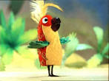
Физкультминутка.
Если число 2 простое, улыбнитесь.
Если 10:5 - потянитесь.
Если 918:3 – руки вверх,
Если 42:2 – руки вниз.
А теперь, еще сюрприз,
Без интернета класс завис.
Сели, встали. Сели, встали.
И на месте побежали.

Slide 13
Привезенные на СВО подарки необходимо поровну без остатка распределить между бойцами.
Какое наибольшее количество бойцов, между которыми можно распределить 112 писем и 140 шоколадок?

Slide 14
Самостоятельная работа
1.Найдите наибольший общий делитель чисел а и в, если
а = 2 2 2 3 3 7 7,
в = 2 3 5 5 7 7.

Slide 15
2.При каком значении а число 17а является простым.
1) 1 ; 2) 2 ; 3) таких значений нет ; 4) 0

Slide 16
3. Какое из чисел делится на 3?
1) 211300
2) 101010
3) 3230
4) 312312

Slide 17
Ответы к самостоятельной работе
2 2 5 7
1
101010

Slide 18
Вставьте вместо звездочек цифры, чтобы получились числа кратные а) 5; б) 3; в) 2.
34* ;
567*;
* 50.

Slide 19
Награждение отличившихся учеников
Награждение отличившихся учителей

Slide 20
Рефлексия
1. Интересно было?
2. Что запомнилось?
3. Над чем нужно еще поработать?
4. Все молодцы!
5. Защитниками не рождаются ими становятся!

